Slide 1
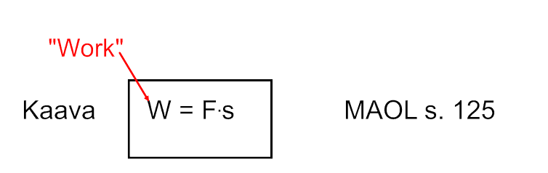
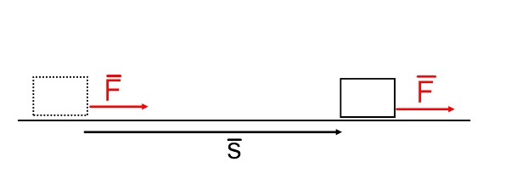
4. Työ, teho ja hyötysuhde
Fysikaalinen työ
Fysikaalinen työ = Voima.Siirtymä
Voiman on oltava siirtymän suuntainen.
Notes:
<numero>

Slide 2
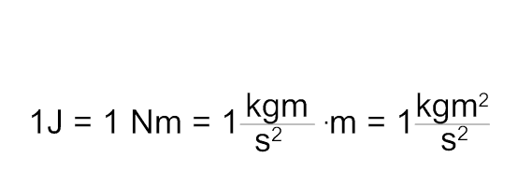
Työn yksikkö:
[W] = [F].[s] = 1N.1m = 1Nm = 1J (joule)
Toisaalta
Notes:
<numero>

Slide 3
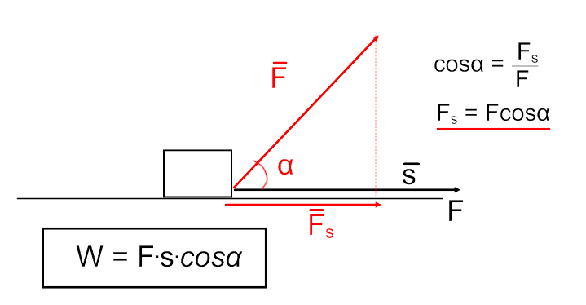
Entä jos voima suuntautuu VINOSTI siirtymään nähden?
Notes:
<numero>

Slide 4
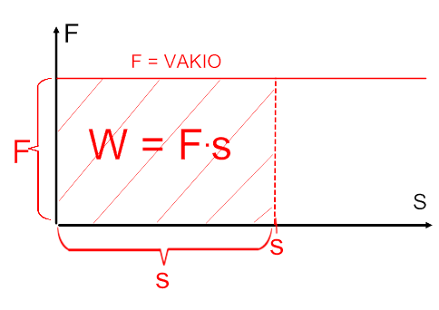
Vakiovoiman tekemä työ:
Notes:
<numero>

Slide 5
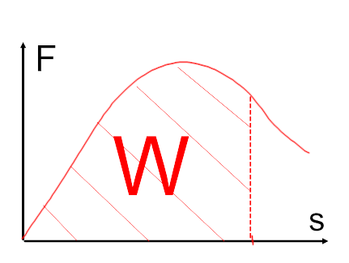
Muuttuvan voiman tekemä työ:
Pinta-alatulkinta:
Notes:
<numero>

Slide 6
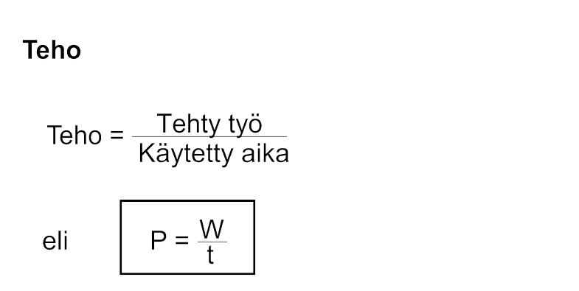
Notes:
<numero>

Slide 7
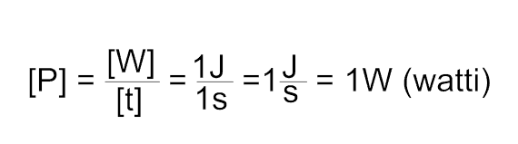
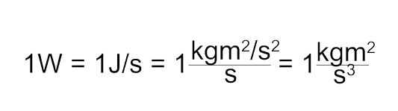
Tehon yksikkö SI-järjestelmässä
Toisaalta
Notes:
<numero>

Slide 8
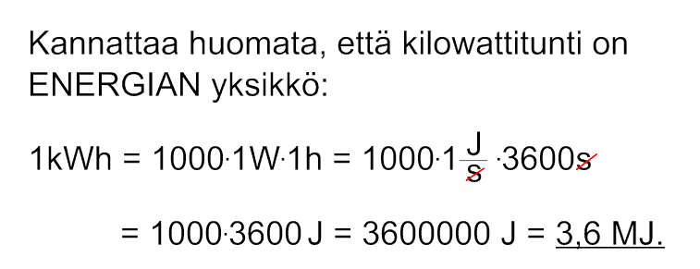
Notes:
<numero>

Slide 9
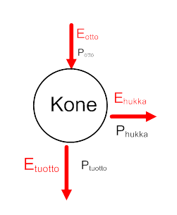
Hyötysuhde
Energiaa voidaan muuntaa muodosta toiseen,
mutta osa energiasta menee hukkaan.
Notes:
<numero>

Slide 10
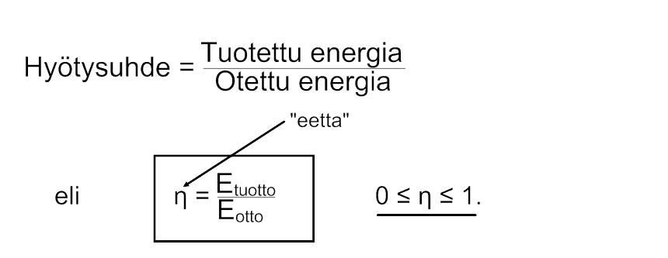
Notes:
<numero>

Slide 11
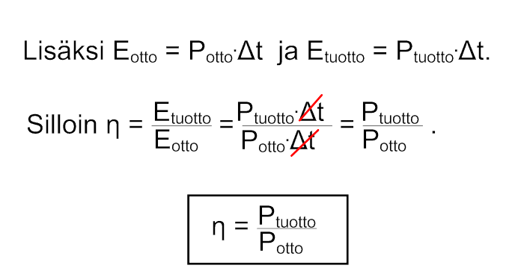
Notes:
<numero>

Slide 12
ESIMERKKI 4 s. 39
Lämmitystakka
Tuottoenergia Q_{tuotto} = 48 kWh = 48.3,6 MJ
Takan hyötysuhde η = 0,80
Koivupuun lämpöarvo H = 18 MJ/kg
Paljonko puita pitää polttaa?
Notes:
<numero>

Slide 13
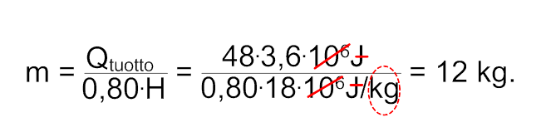
Polttoaineesta otettu energia Q_{otto} = H.m
Tästä saadaan 80% talteen eli
Q_{tuotto} = 0,80.Q_{otto} eli Q_{tuotto} = 0,80.H.m |:0,80H
Ratkaistaan massa m:
Notes:
<numero>

